Slide 1
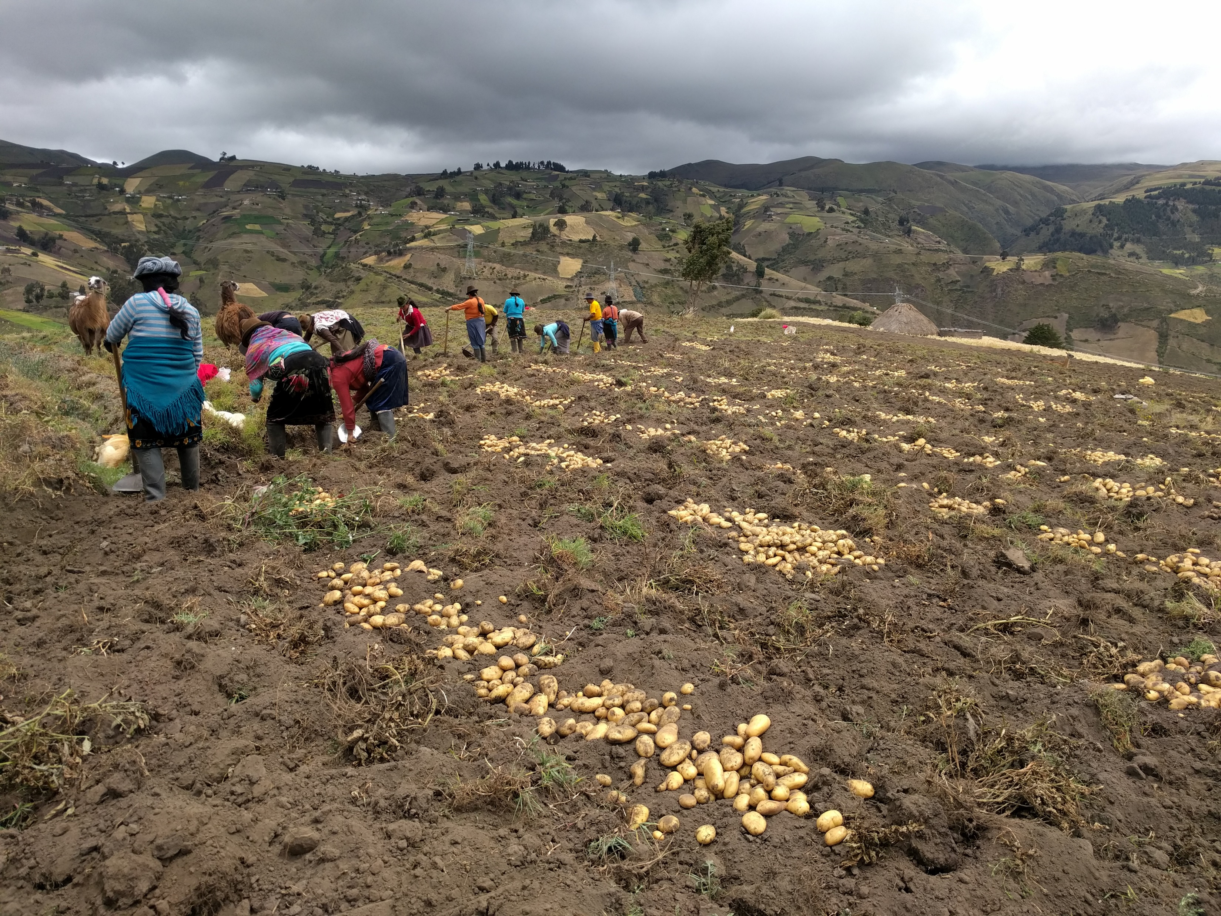
Uso de Rhomis en el proyecto de degeneración de semilla Ecuador
.

Slide 2
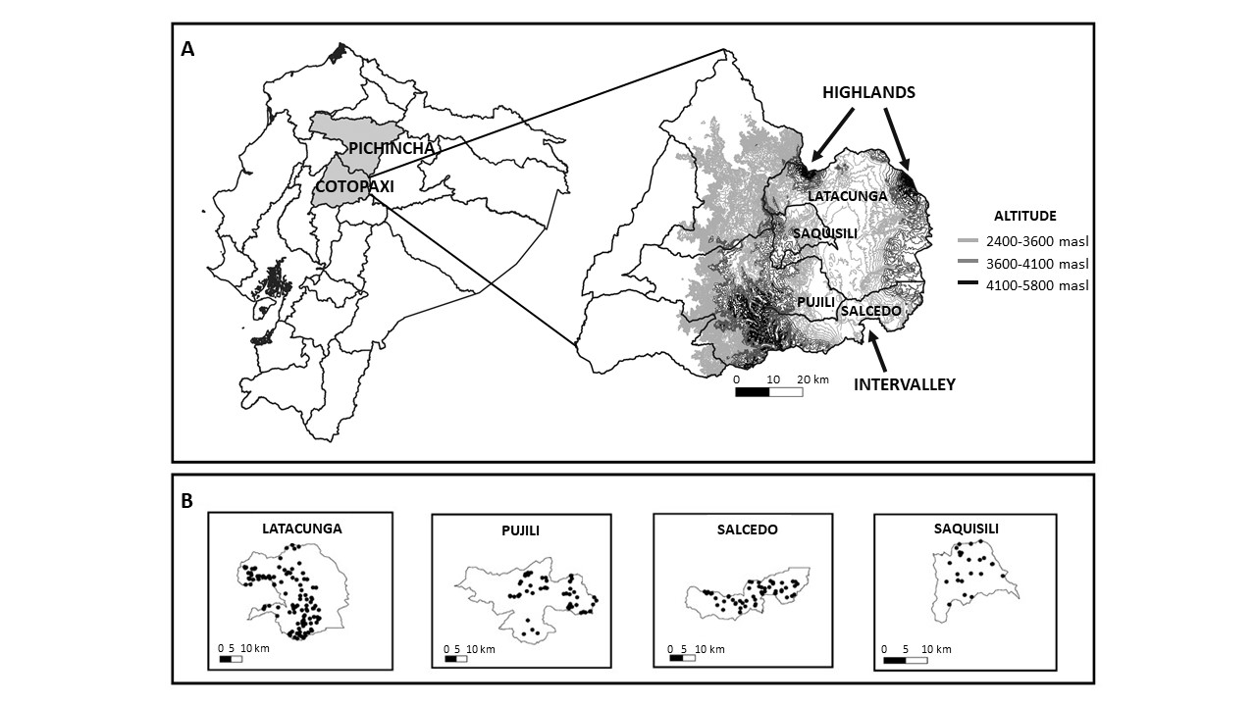

Slide 3




Slide 4
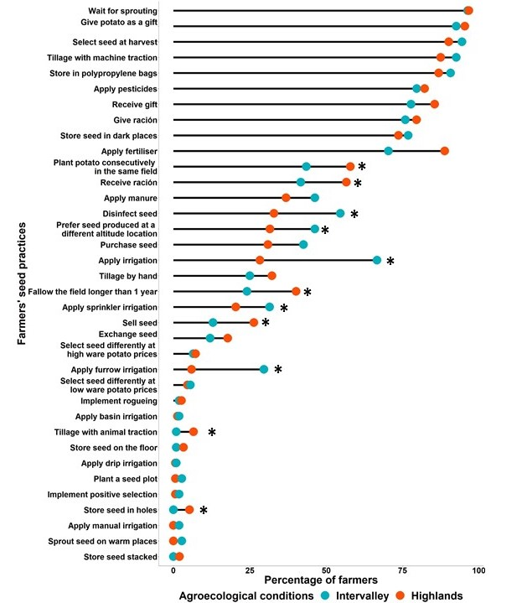

Slide 5
